Slide 1
BatchBuilder功能入门
文档密级：公司内部A
朱晓斐
2020-12-10

Slide 2
什么是BB
01
为什么要BB
02
目录
如何写BB
03

Slide 3



什么是BB
全名
Batch Builder
功能
数据的中转站
实现数据的接受、存储和下发
实现多路并发
分类：
Head batch builder
Operator batch builder
Head BB
Op BB1
Op BB2
数据
计算
计算
计算
Notes:
1.BB的全称
2.BB的功能，数据存储和下发，实现并发，但是BB更重要的一个功能是根据模型原型控制数据下发的逻辑，这个在第二点详细阐述
3.BB的分类

Slide 4
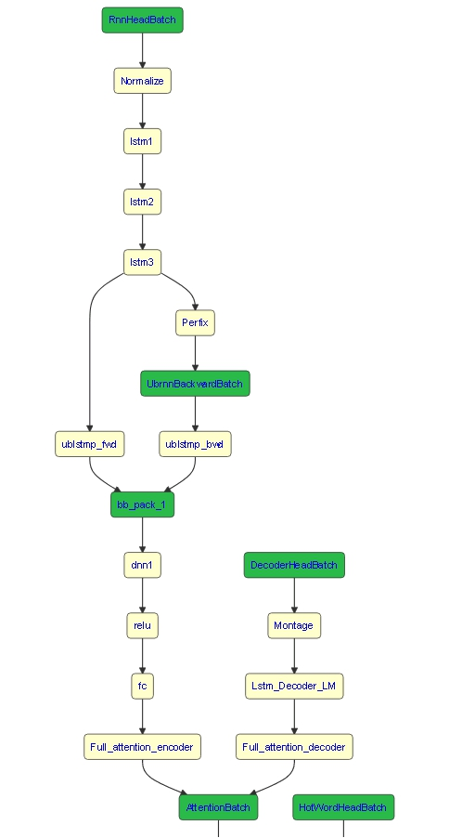
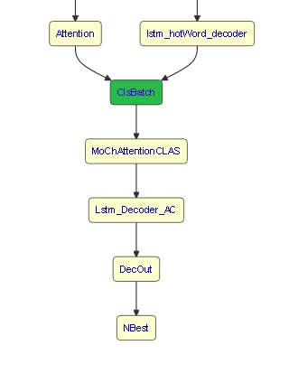
Ub-CLAS计算流图
Head batch builder 特点
网络计算头部，只接受外部数据的输入
Operator batch builder特点
网络内部数据处理的中转站，对外不可见
一般会接受多个内部输出数据
Notes:
CLAS模型前向计算所涉及到的BB
1.Head bb 属于外部数据的输入处
2.Operator BB 属于内部数据处理的中转站，对外是不可见
所以在模型存在多个子图时，一般就需要使用BB
但是原来VGG-Trans的MaxEngine-Lite是没有BB的，也能实现模型计算，为何目前需要添加这个功能呢？

Slide 5
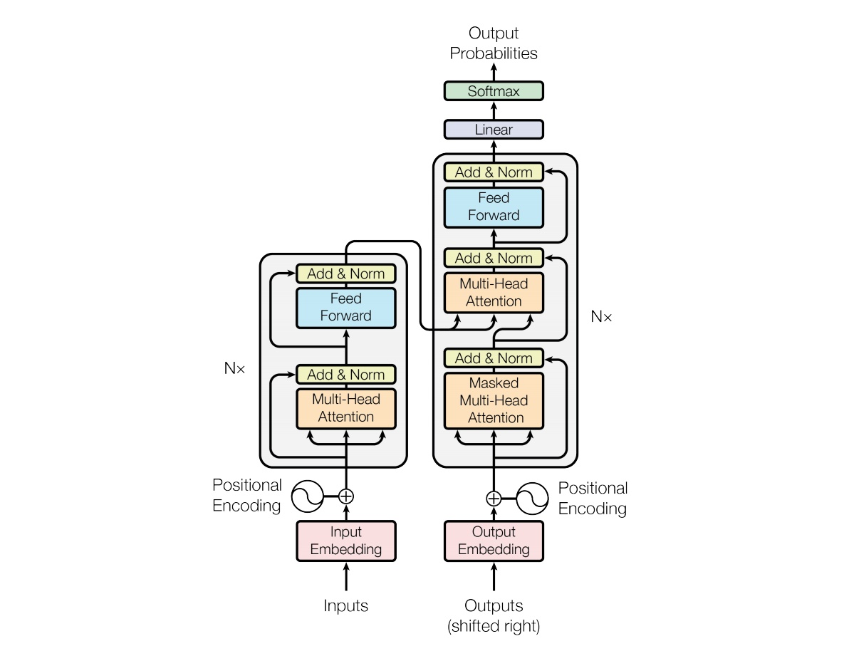
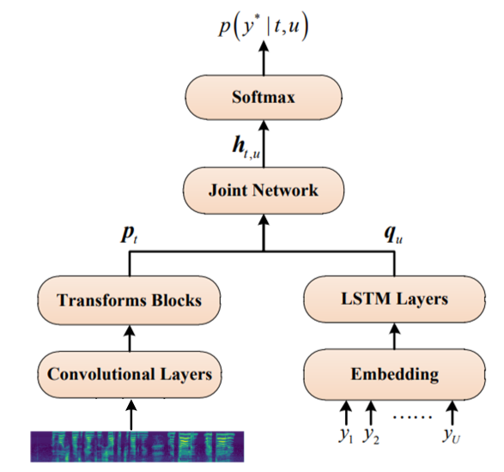
为什么要BB
VGG-Transformer模型计算剖析
RNN-T模型计算剖析
VGG-Transformer结构
RNN-Transducer结构
Notes:
CLAS模型前向计算所涉及到的BB
1.Head bb 属于外部数据的输入处
2.Operator BB 属于内部数据处理的中转站，对外是不可见

Slide 6
为什么要BB
VGG-Transformer模型计算剖析
最后一帧end
……
音频帧
VGG
encoder
token
decoder
buffer
Beam search
特点
离线模型，静态数据
子图与子图之间无法并行计算
VGG-Transformer结构
Notes:
CLAS模型前向计算所涉及到的BB
1.Head bb 属于外部数据的输入处
2.Operator BB 属于内部数据处理的中转站，对外是不可见

Slide 7
为什么要BB
RNN-T模型计算剖析
最后一帧end
……
音频帧
VGG
token
encoder
Decoder
buffer
buffer
RNN-Transducer结构
joint
Beam search
特点
逻辑控制复杂
PGS功能，模型在线化需求
Notes:
CLAS模型前向计算所涉及到的BB
这个方式存在两个问题：
1.RNN-T解码存在条件逻辑，遇到blank的时候，需要更新encoder帧，而非blank时，继续decoder解码
2.非在线解码，不满足PGS功能
1.为了实现在线化的模型解码
2.简化Lite调用者的控制逻辑
3.将数据处理的逻辑控制功能独立起来，便于管理和开发

Slide 8
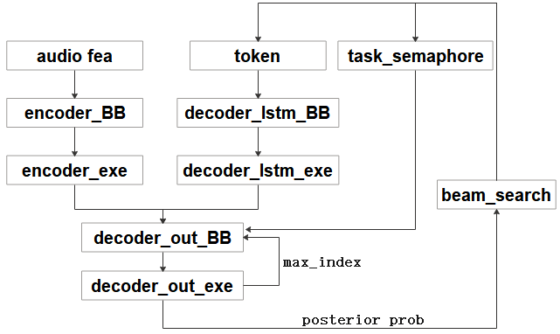
为什么要BB
RNN-T模型计算剖析
音频帧
……
……
在线化送数据
特点和优势
实现了模型解码在线化
对接口调用者更加优化
将数据处理的逻辑控制功能独立起来，便于管理和开发
实现了子图计算的并行化
RNN-T模型 Lite引擎前向计算框架图
Notes:
如何写BB

Slide 9

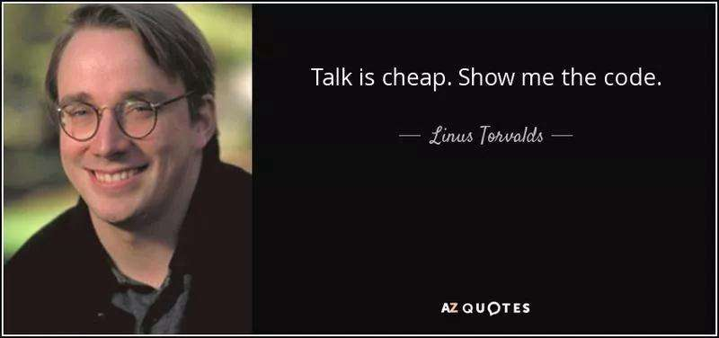
如何写BB
RNN-T的encoder BB为例
明确BB接收的数据以及输出的数据（模型原型）
实现数据的存储（内存显存管理和任务队列）
数据下发的逻辑（模型工程化相关）
数据下发时所携带的信息（GraphContext，任务量，是否有效，flush信号）

Slide 10
如何写BB
交流讨论

